Slide 1
MINERIA DE DATOS BI3
Victor Reyes
Eddie Yánez

Slide 2
Minería de Datos. Justificación
Nuevas posibilidades:
disponibilidad de grandes cantidades de datos (bancos, la web, tarjetas fidelización, ...), potencia de cómputo
Nuevas necesidades:
Es complicado analizar los datos de manera manual. Necesidad de técnicas automáticas: resúmenes (BBDD), inferencias (estadística, aprendizaje automático

Slide 3
Minería de Datos. Objetivos
Convertir datos en conocimiento para tomar decisiones
Es importante la inteligibilidad del conocimiento obtenido (los modelos estadísticos no son siempre sencillos de entender)
MD = BBDD + estadística + aprendizaje automático.

Slide 4
Clasificación de Sentimientos

Slide 5
Recolección de Datos
Corpus del paquete de NLTK de Phyton
Import nltk
Nltk.download()
Información proveniente de textos en ingles

Slide 6
Problemas Comunes
Contexto Contrario
Subjetividad
No se Expresa Sentimientos
Sarcasmos
Spam

Slide 7
Atributos Escogidos
Polaridad de los adjetivos presentes (Ordinal)
Existencia de un verbo que exprese emociones (Yes/No)
Presencia de polaridad positiva de verbos en la oración (Yes/No)
Presencia de negaciones (Yes/No)
Presencia de la palabra Never (Yes/ No)

Slide 8
Tratamiento de Datos
Tratamiento de frases
Revisión de correcta escritura (correct())
Transformación de texto en minúscula (lower())
Toquenizar
Se realiza de forma automática por TextBlob
Si no se contaría con la librería se deberia realizar un proceso de stemming para transformar las palabras a su raíz.

Slide 9
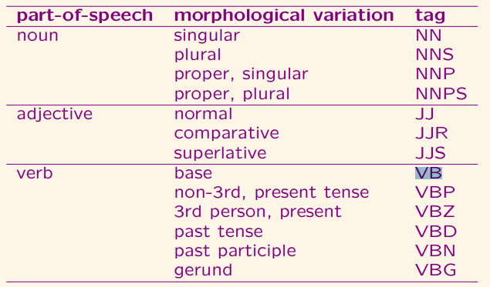
Tags para trabajar

Slide 10
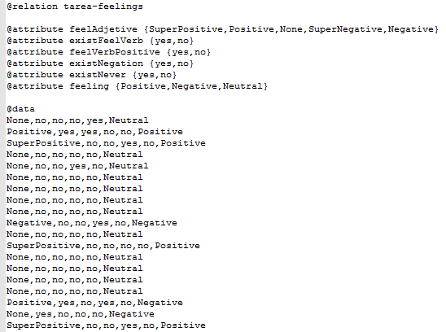
Archivo ARFF

Slide 11
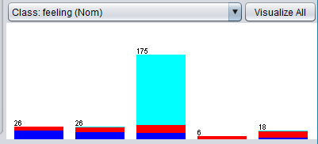
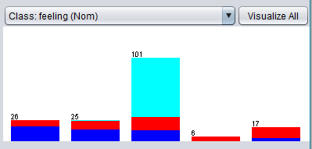
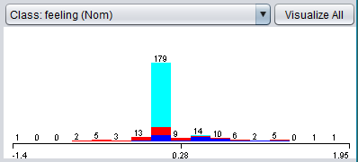
Datos Finales
Datos Atributo Continuo
Datos Reducción Neutrales

Slide 12
Pruebas
Modelo Probabilístico
 | CrossValidation (10 folds) | PorcentajeSplit (60%)
Arbol de decisión | 80,4% | 78%
NaiveBayes | 78,88% | 77%
KDD | 80,47% | 78%

Slide 13
Datos Completos vs Reducidos
 | CrossValidation (10 folds) | PorcentajeSplit (60%)
Datos Completos | 80,4% | 78%
Datos Reducidos | 73,14% | 77.1%

Slide 14
Atributo Continuos vs Atributo Ordinal
 | CrossValidation (10 folds) | PorcentajeSplit (60%)
Atributo Continuo | 78,4% | 76%
Atributo Ordinal | 80,47% | 78%

Slide 15
Enlace Git
https://github.com/Vincen777/Feelings-Sorter

Slide 16
Referencias
https://textblob.readthedocs.io/en/dev/
http://repositorio.uchile.cl/bitstream/handle/2250/134793/Identificacion-de-la-presencia-de-ironia-en-el-texto.pdf?sequence=1
http://www.rcs.cic.ipn.mx/2015_94/Combinacion%20de%20clasificadores%20para%20el%20analisis%20de%20sentimientos.pdf

